Slide 1
从以弗所书看教会
黄力夫弟兄
北卡华人福音基督教会

Slide 2
讲道大纲
引言 - 基督的身体。
成就了和睦。
学习配搭。
成为圣洁。
结论 - 神得著荣耀。

Slide 3
基督的身体
教会是他的身体，是那充满万有者所充满的。 弗 1:23
你们就是基督的身子，并且各自作肢体。 林前 12:27
你们 = 基督的身子 = 教会。

Slide 4
是那充满万有者所充满的。
超乎众人之上，贯乎众人之中，也住在众人之内。 弗 4:6
超乎众人之上， 父神。
贯乎众人之中， 耶稣。
住在众人之内， 圣灵。
教会是被三一真神所充满的。

Slide 5
成就了和睦
而且以自己的身体废掉冤仇，就是那记在律法上的规条，为要将两下藉著自己造成一个新人，如此便成就了和睦。 弗 2:15
我们外邦人，本与救恩无缘。
但基督以自己的身体废掉冤仇（对立），就是律法的规条。

Slide 6
为要将两下藉著自己造成一个新人。
外邦人院。
巴拿巴、保罗二使徒听见，就撕开衣裳，跳进众人中间，喊著说 … 徒 14:14
带着浓厚的犹太背景，向“不洁净”的外邦人传福音。

Slide 7
傈僳族的福音工作。沈保罗牧师。
训练民工传道人。
他藉著基督使我们与他和好，又将劝人与他和好的职分赐给我们。 林后 5:18
为短宣队奉献，祷告。

Slide 8
成就了和睦
凡事谦虚、温柔、忍耐，用爱心互相宽容， 用和平彼此联络，竭力保守圣灵所赐合而为一的心。 弗 4:2-3
教会里的和睦。
竭力保守圣灵所赐合而为一的心。
要付代价的。
阿尼西母与腓利门。

Slide 9
学习配搭
他所赐的，有使徒，有先知，有传福音的，有牧师和教师， 为要成全圣徒，各尽其职，建立基督的身体。 弗 4:11-12
四种主要恩赐，是初代教会不可缺的。
还有其他的恩赐。林前 12：28-30
例如说笑话的恩赐。

Slide 10
成全：装备。
装备好的圣徒，要各尽其职，建立基督的身体。
教会里的四代门徒。感谢主。

Slide 11
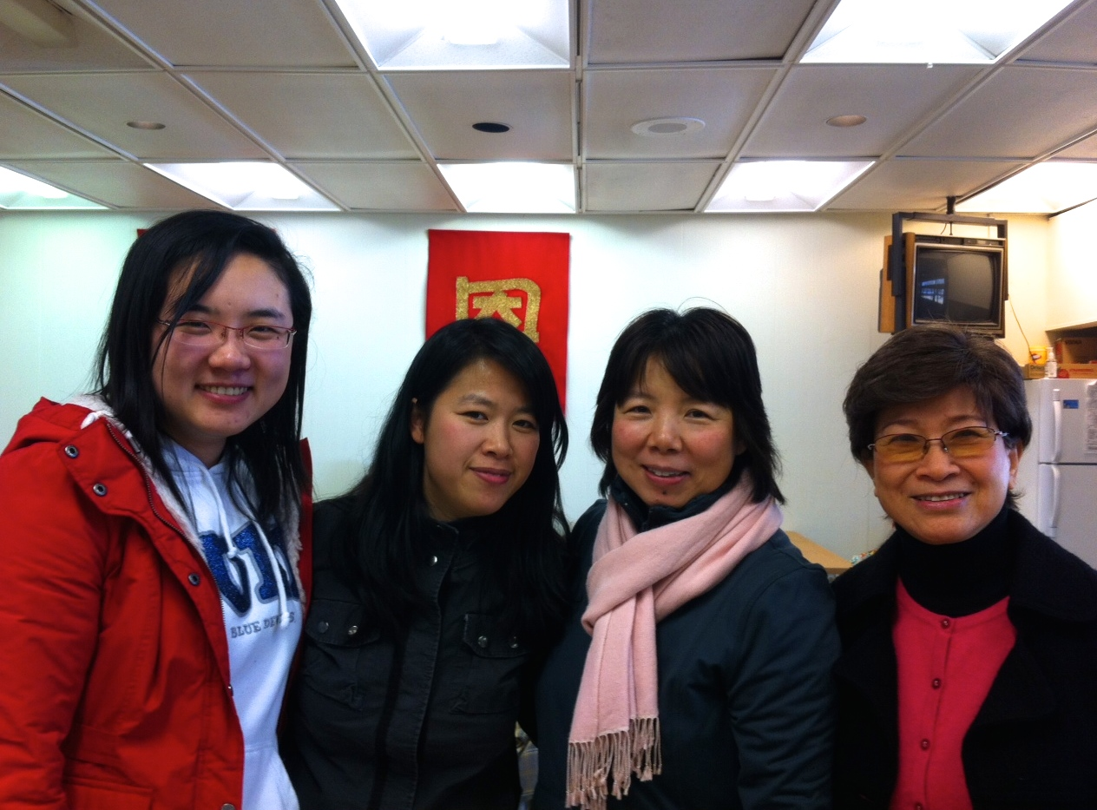

Slide 12
学习配搭
全身都靠他联络得合式，百节各按各职，照著各体的功用彼此相助，便叫身体渐渐增长，在爱中建立自己。 弗 4:16
靠他：靠耶稣，靠发命令的头。
不同的恩赐，一定要联络得合式。
百节(Ligament)各按各职。彼此相助。

Slide 13
身体渐渐增长：量与质并进。
在爱中建立自己。
在爱中：在爱的过程中。
“彼此相惜”。
彼此肉麻？
建立：Edify，成圣。

Slide 14
成为圣洁
要用水藉著道把教会洗净，成为圣洁。 弗 5:26
水：圣灵。道：神的话语。
包容肢体的软弱，但不包容罪恶。
惟用爱心说诚实话（真理）。 弗 4:15
爱心与真理，很难拿捏。
匹兹堡教会的经历。

Slide 15
一个肢体犯罪，全教会蒙羞。
一位弟兄的见证。

Slide 16
神得著荣耀
但愿他在教会中，并在基督耶稣里，得著荣耀，直到世世代代，永永远远。阿们！ 弗 3:21
教会的终极目标，是让神得荣耀。
我们是一个叫神得荣耀的教会？
还是让圣灵用说不出的叹息，为我们祷告？

